Slide 1
Iskolánk, a Budapesti Fazekas Mihály Gyakorló Általános Iskola és Gimnázium
Készítette:
Ügyet Lenke
Notes:
Ez egy minta prezentáció, a megvalósítandó technikai elemeket tartalmazza.
Tartalmilag és esztétikailag messze nem kifogástalan.
A prezentáció a Microsoft Office 2003 HU programcsomag PowerPoint 2003 programjával készült.
Az egyéni háttér egy kép (dián jobb egér gomb / egyéni háttér / legördülő lista nyilára kattintás / kitöltési effektus / kép, ott: képválasztás). A hátteret csak az adott diára engedélyezzük (alkalmaz, de nem mindre).
A diakép áttünéssel jelenik meg (Nézet / Munkaablak / Áttünés: Pörögve nagyítás).
A két helyőrzőben lévő szöveg animáltan jelenik meg (Nézet / Munkaablak / Egyéni animáció: Nagyítás). A két szöveg egyszerre jelenik meg (a második szöveg indítása: együtt az előzővel). Az animációk itt automatikusak, nem kell kattintgatni.
5 másodperc múlva automatikusan a 2. diára vált. A többi dia áttünése már kattintásra történik majd.

Slide 2
Tartalomjegyzék
Iskolánk története
Események:
Szalagavató
Lúdas Matyi előadás
Elérhetőségek
Notes:
Ennek a diának – és a következőknek – a háttere már tervezősablonból származik (Nézet, Munkaablak / Diatervezés
A tartalomjegyzék egyes pontjairól (nem feltétlenül mindről) rákattintással el lehet jutni a megfelelő diára: Verseny).
A tervezősablon választás hatással van a színsémára is. Ha az alapértelmezett színséma nem felel meg, akkor a munkaablakban a Diatervezés – Színsémák / Színsémák szerkesztése (alul) menüpontot kell választani.
Szöveg kijelölése
Beszúrás / hiperhivatkozás
Dokumentum adott pontja kiválasztása
A megfelelő diacím kiválasztása a listából.
A dia alján élőláb található.
A dia jobb alsó részén akciógombok vannak (Rajz eszköztár [alul] / Alakzatok / Akciógombok). Hatásuk szerkeszthető.
Az egyes diákon az elejére / előző dia /…/következő dia / végére akciógombok közül az értelmes funkcióval bírók szerepelnek. A címdiára nem szoktunk akciógombot tenni.

Slide 3
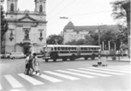
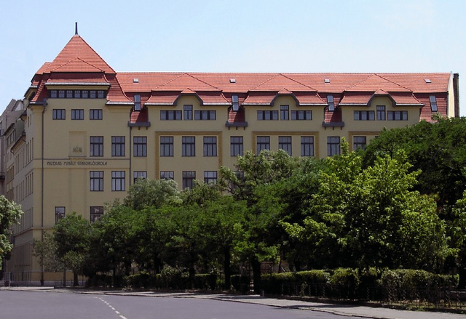
Iskolánk története
1909-ben kezdődtek meg az építkezés előmunkálatai.
Az építkezés 1911 nyarán befejeződött.
Az iskola tanulóinak száma jelentősen megnőtt az 1948/49-es tanévre.
2000-ben a nevelőtestület Hámori Veronikát választotta igazgatónak.
Notes:
Képet a vágólapról (szerkesztés/beillesztés), vagy fájlból (beszúrás/kép/fájlból) lehet beszúrni.
A Fazekas épülete sok animációt tartalmaz, mindegyik az „előző után indul”, hogy ne kelljen kattintani:
Megjelenési animáció (Nézet / Mukaablak / Egyéni animáció: fénysebesség
Mozgás animáció: egyéni mozgásvonal
Eltünés animáció: széroszlik (az animáció nevén jobb egérgomb / időzítés, majd 3 másodperc késleltetés, hogy ne azonnal tűnjön el).
Megjelenés animáció: az új épület képe „eloszlás” animációval jön be.
Van egy új akciógomb is, ez valójában egy kép, ami hiperhivatkozássá van alakítva, és a tartalomjegyzék diára visz.

Slide 4
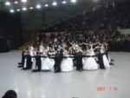
Szalagavató
Szépen táncolnak.
Mindig van osztálytánc.
Nagyon sokat készülnek rá.
Notes:
Sajnos a videó (a megfelelő pillanatban automatikusa indul) nem kapcsolódik a tartalomhoz.
A videó csak akkor játszható le, ha a megfelelő kodek rendelkezésre áll.
A videó fájlok nagy méretűek, ezért nem kerülnek bele a prezentációs fájlba, csak csatolás létesül. A prezentációval együtt átmásolt videó fájl általában nem játszható le egy másik gépen, mert az elérési útja (helye) nem ugyanaz. Ezért a videót tartalmazó prezentációt a Fájl / Előkészítés CD-hez / Másolás mappába funkcióval kell előkészíteni! Az ott „tallózással” megadott helyen keletkezik egy „Bemutató CD” mappa (vagy más, ha megadjuk), és abban minden állomány benne lesz, ami a lejátszáshoz szükséges. Még a PowerPoint programnak sem kell a gépen telepítve lennie. Ezt a teljes mappát kell magunkkal vinni a prezentáció bemutatásához.
A képeknek lehet keretük (a videónál mutatom be: jobb egérgomb / kép formázása / színek és vonalak / vonal – ügyeljünk a vastagságára).

Slide 5
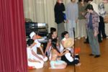
Lúdas Matyi előadás
A 9. évfolyamos osztályok adják elő.
A gólyatáborban kisorsolják a bemutatandó levonást.
Sokat készülnek az előadásra.
Notes:
A felsorolás elemei kattintásra jönnek be (animáció kézi indítással).
A hang a hangszóróra kattintásra indul, és a következő dián is szól (lejátszás animáción jobb egérgomb / effektus beállításai: leállítás 2 dia után).
A hang állományok lejátszásához is szükséges a megfelelő kodek.
A 100 kB-nál nagyobb hangfájlok sem kerülnek a prezentációs fájlba, azokra a videóknál leírtak érvényesek.
A beszúrt kép felbontása túl gyenge (most szándékosan)! Ilyet nem szabad használni!

Slide 6
Elérhetőségek
E-mail: info@fazekas.hu
Honlap: www.fazekas.hu
Készítő:
E-mail: pasztora@fazekas.hu
Honlap: pasztora.web.fazekas.hu
Notes:
Az egyéni háttérkép (világosított [80%] és csökkentett kontrasztú [20%] épület kép) és a tervezősablon együttesen is használható.
A kép „fakítását” bármilyen képszerkesztő programmal el lehet végezni (például az ingyenes IrfanView-val is).
A linkekre kattintva a weboldalak betöltődnek.
A mail-címekre kattintva az alapértelmezett levelező program elindul.
A link (és minden más) színe könnyen megváltoztatható a Tervezés / Témák lenyíló listában a Színek / Színek testreszabása felületen.

